Slide 1
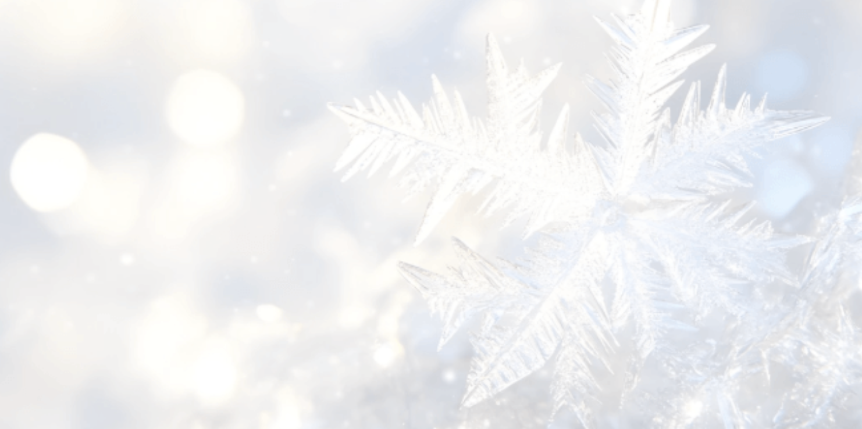
Välkommen på
VÄGEN IN till din Kropp och själ.
Från mörker till pånyttfödelse och blomstring
med de Nordiska Gudinnorna.
Varje tillfälle föreläsning, guidad meditation – viktigt vara ostörd.

Slide 2
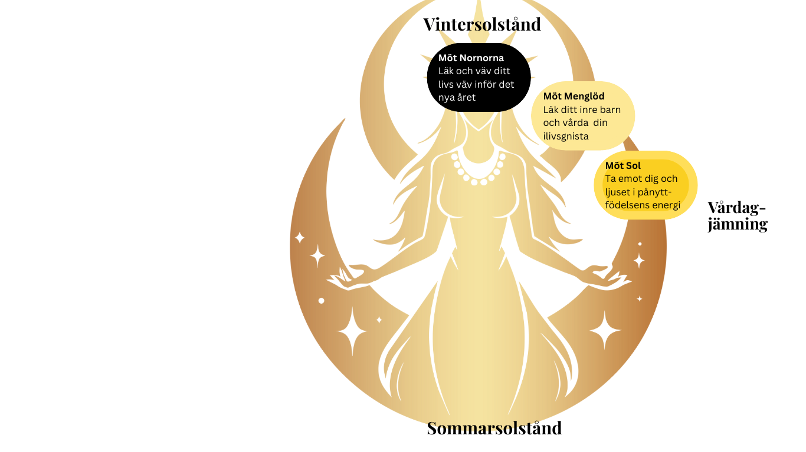

Slide 3
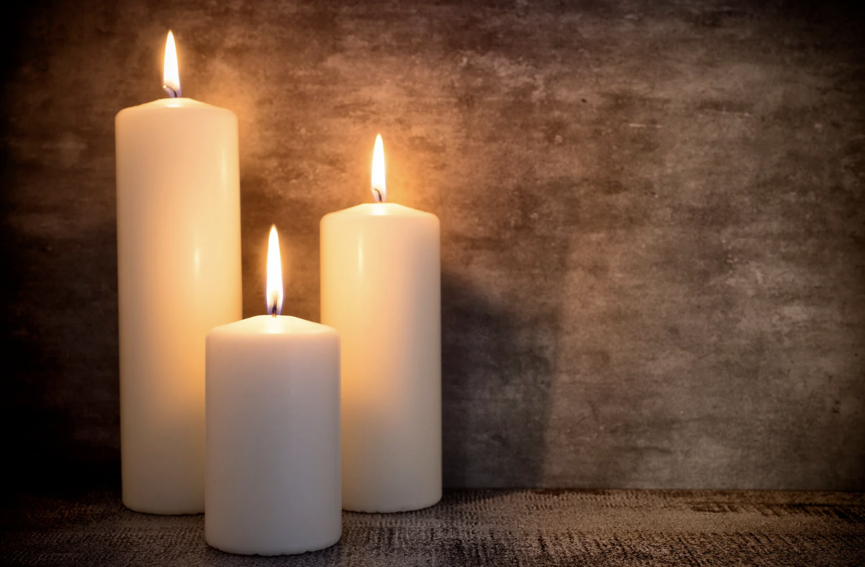
VÄGEN IN
Vi möter en Gudinna per månad.
GE HENNE PLATS I DITT LIV.
Skapa ett altare för henne med symboler
som påminner dig om henne och hennes kvaliteter.
Ge dig tid en stund varje dag, gärna på morgonen för att bjuda in Gudinnan t ex
i meditation.
Prata med Gudinnan – ställ frågor, dela,
prata med henne, ge henne dina problem/bördor och be om vägledning

Slide 4
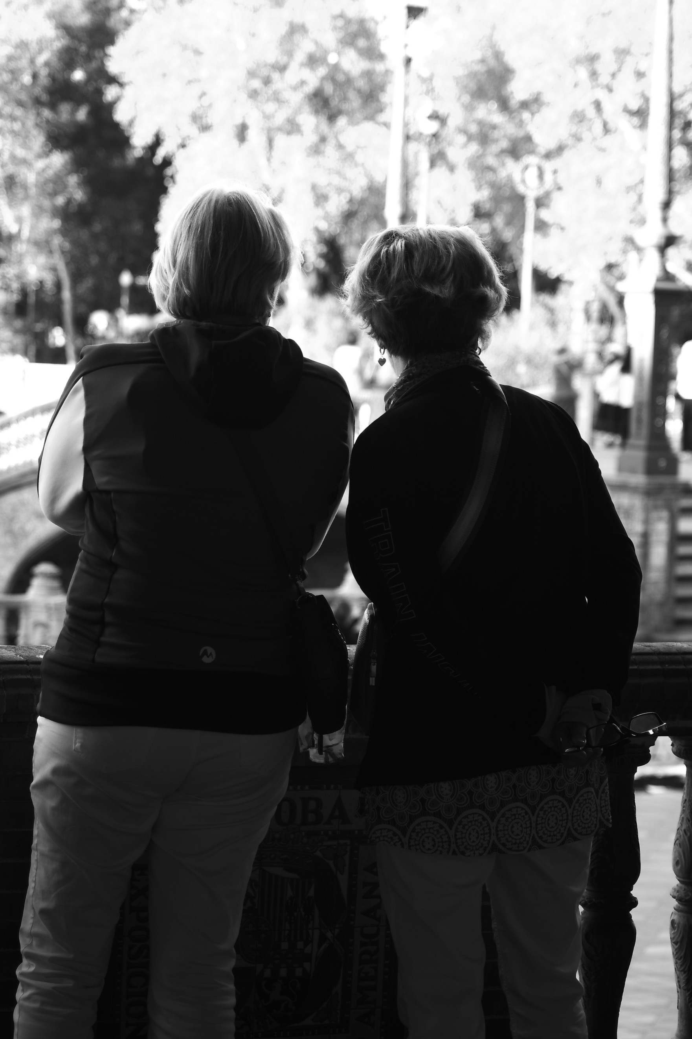
True Budy
Valfri möjlighet, en ny per månad. SVARA på mail inför nästa träff i december OM du önskar en True Budy december-januari.
Kontakt 1 gång i veckan t ex 20 min; 10 min delning/person. Sätt tiden!
DELA upplevelser av kontakt med Kropp, själ, Gudinnan och naturen.
LYSSNA på varandra utan att ge råd, komma med lösningar eller förslag.
LYSSNA med hjärtat i närvaro.
BEVITTNA varandras process I kärlek och öppenhet bortom bedömande, värderingar och åsikter.

Slide 5
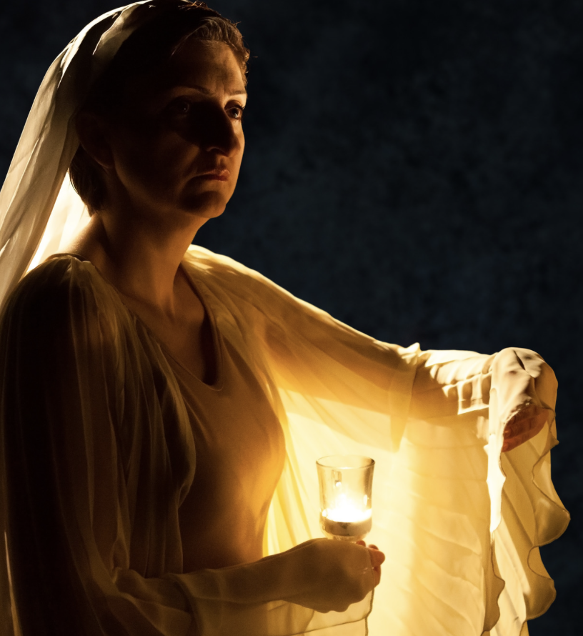
Gudinnan NATT
Håller dig likt en urmoder
i Kärlekens famn. Låt henne förbli hos och med dig.

Slide 6
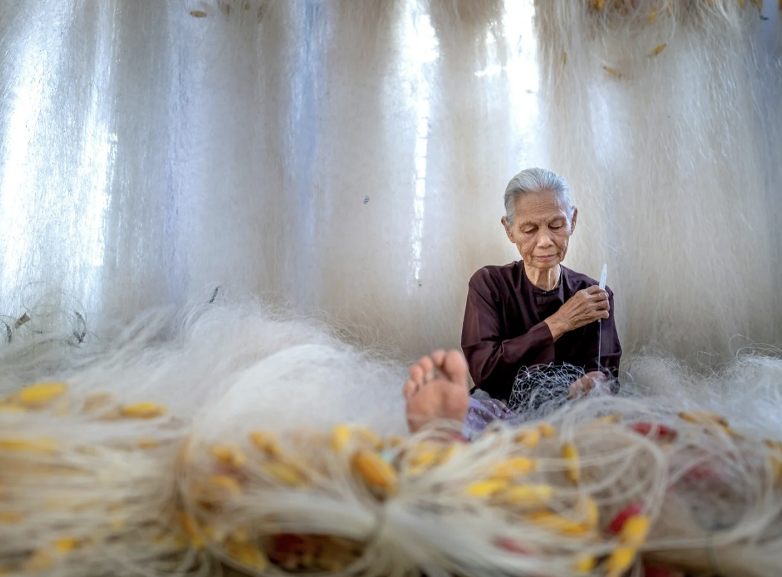
18 november
Nornorna
Framträder tidigt i skapelsen
Ger lag, ordning och öde till Livet.
De ger riktning till Livets potential (annars drivande potential utan riktning)
Beskrivs som de mest kraftfulla bestämmande krafterna i Kosmos.
Skapade liv och beslutade om dess öde
Varje människa har en egen ödesnorna/Gudinna

Slide 7
18 november
Nornorna
Väver Livets väv
De väver vid rötterna till Livets träd, Yggdrasil (kroppen) intill Urds brunn och vattnar trädets rötter
Gyllene heligt vatten
– ursprungets källa…

Slide 8
18 november
Nornorna
Väver livets väv
Äldsta nornan Urd (ursprung, början) håller livets ”instruktion”, hjälper dig att läka det förflutna
Verdandi öppnar dig för nuet (blivandet, varande, sker nu)
Skuld guidar dig att drömma framtiden intill varande
Kalla in dem…

Slide 9
18 november
Dela tryggt…
Med möjligheten att bli bevittnad i kärlek – utan goda råd, lösningar, tröst. Bara bevittnas i det du väljer att dela.
• Finns det något i det förflutna som ännu påverkar och tar energi från dig? Hur skulle det kännas att lämna det till Nornan Urd för att läka det som varit i djupet?
• På vilka sätt flyr du från att vara i nuet? Vad skulle det ge dig att vara mer närvarande?
• Vad är det som oroar dig inför framtiden och hur påverkar oron dig, din kraft och din energi?
• Finn och ta in en symbol från naturen som påminner dig om det som du drömmer om att vara, göra, skapa och uppleva under 2026.

Slide 10
18 november
Väva vaken
eller sovande
Den sovande eller vakna Nornan som väver ditt liv
Vad behöver du välja för att vara vaken och medveten till DIN KROPP, SJÄL & ditt livs väv?

Slide 11
18 november
Att läka DÅ nu
Känna och möta det som varit istället för att hålla fast vid det, släppa taget.
Så att näringen från dina rötter kan fylla dig med livskraft.

Slide 12
18 november
Att VARA nu
Att VARA närvarande
i nuet, det enda vi har.
STANNA i nuet, kroppen, känslorna, hos dig

Slide 13
18 november
Att LÄNGTA nu
Att låta din själs längtan och kärlek KÄNNAS nu. Utan strävan, förväntan, jakt.
Att låta din längtan vara ett frö från din själ.

Slide 14
18 november
HEMUPPGIFT
Gör ett altare för Nornorna
Välj stillhet, tystnad, gå inåt
Möt Nornonra en stund varje dag, gärna på morgonen i meditation
Soundtrack/låtlista för din längtan och din själs drömmar
KÄNN IN:
Vad behöver du för att läka DÅ?
Välj det som gör dig närvarande NU?
KÄNN och bejaka din själs längtan

Slide 15
18 november
RESAN
Möta Urd, det förflutna – erkänna, känna och rena. Låta rötterna fyllas med ljus, näring och livskraft
Möta Verdandi, det som hindrar dig från att vara nu. Rena det och fyllas med närvaro, magi och förundran.
Möta oro och tvivel inför framtiden. Rena det och bejaka din längtan.
Känn din längtan NU.
Ta med din längtan ner i Urds brunn och låt den få bada I ursprungets källa och få slå rot. Så din längtan får näring och livskraft.
Ta emot en Gåva från Nornorna för att vaket väva din livsväv.

